Slide 1
Родительское собрание
Организация деятельности лагеря с дневным пребыванием детей «Уральская березка» при МАОУ гимназия № 116
20.05.2025

Slide 2
Приём детей в лагерь 30 мая с 17.00 до 19.00
С собой принести:
Справка от педиатра о состоянии здоровья 079у для учащихся других ОУ (без анализов)
Справка об эпидблагополучии адреса (действительна 1 сутки, поэтому взять в воскресение до 15.00 или в понедельник в течение дня)
Если ребёнок из другой школы или детского сада, нужна справка об эпидблагополучии школы, класса (от 30 мая)
Прививочный сертификат (заполненный)
Копия медицинского полиса

Slide 3
2 июня без справок в лагерь не берём!!!
Также не будут приниматься дети контактные по инфекционным заболеваниям, пока не закончился карантин
Если ребенок переболел или имеется прививка, ребёнок будет принят в лагерь, но эти данные должны быть указаны в справке о здоровье

Slide 4
Приём детей в лагерь
Все приносят туалетное мыло (жидкое), 1 рулон туалетной бумаги, 1 рулон бумажных полотенец
Заявление на самостоятельный уход

Slide 5
Запланированные культмассовые мероприятия
ВЫХОДЫ В:
Театр Кукол
Парк чудес «Галилео
Музей «Россия-моя история»
Центр культуры и искусств Верх-Исетский
Фэнтези град
Герои парк
Кинотеатр
Музей Гамаюн
Библиотека Крапивина
Музей ЖД транспорта

Slide 6
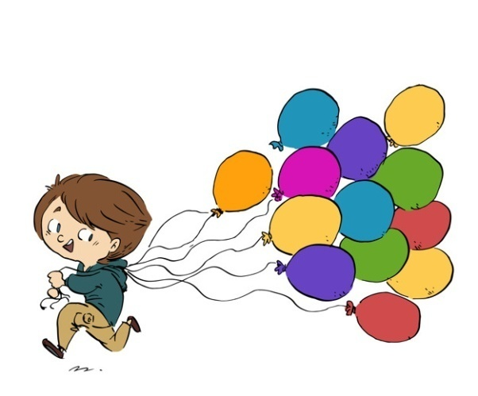
Запланированные культмассовые мероприятия
На базе гимназии:
Интерактивные программы: Игровая программа «Я помню чудное мгновенье»!, Дискотека, Малые спортивные игры, виртуальная экскурсия
Конкурсы: рисунки на асфальте, ЭКО конкурс, спортивные конкурсы, сдача норм ГТО и т.д..
Кружки: Рисуем, Танцуем, Поём, Играем
Мастер-классы рисуем песком

Slide 7
Режим работы лагеря
8:30 – приём детей, зарядка
8:45 – линейка
9:00 – завтрак
9:30 – 12:45 – работа кружков, посещение учреждений культуры, общие лагерные мероприятия
13:00 – обед
13.30 – 14.30 – прогулка или мероприятие, уход домой

Slide 8
Режим работы лагеря
Смена со 02июня по 2 июня
12 – 15 июня выходные дни
У детей обязательно должны быть:
Головной убор
Сменная обувь
Одежда по погоде
На выходы небольшая
бутылочка воды

Slide 9
Начальник лагеря
Печищева Наталия Юрьевна
WhatsApp + 7 (982) – 687 – 33 – 23

Slide 10
Спасибо за внимание

